Slide 1
Colloque « Périmarges »
23-25 novembre 2016 - Bondy
Quelle autonomie pour les périphéries dans une mégapole en mutation?
Une approche diachronique par les mobilités quotidiennes à Bogota, Colombie (1993-2009)
Vincent Gouëset, UMR ESO, Université Rennes 2
Florent Demoraes, UMR ESO, Université Rennes 2
Françoise Dureau, UMR Migrinter
Guillaume Le Roux, UMR Géographie-cités & Migrinter
Notes:
Communication à 4 mains
4 géographes ayant travaillé sur Bogota / Programme ANR METAL (cf. Diapo suivante)
Intérêt pour participer = thème des périphéries métropolitaines dans les villes du Sud / Pas si fréquent / largement abordé dans programme de recherche commun (METAL)

Slide 2
IntroducTIOn
Les périphéries métropolitaines en Amérique latine
Bogotá, une mégapole dans la mondialisation
Une approche diachronique:
Enquête CEDE-ORSTOM 1993 (Mobilité des populations et impact sur la dynamique métropolitaine de Bogotá)
Enquête ANR METAL 2009 (Metropoles d’Amérique latine dans la mondialisation. Bogotá, Santiago, São Paulo)
Une approche centrée sur le mobilités quotidiennes
Vers une autonomie croissante des périphéries ?
Notes:
[CLIC] Pbmatique générale. AAP du colloque insiste sur la place des espaces périphériques dans les mutations mondialisation et notamment les flux que ces périphéries entretiennent avec autres espaces.
=> Cette question croise celle de nos propres recherches sur relations centre périphérie à l’échelle métropolitaine en Amérique latine, étudié dans 3 villes : Bogota, Santiago, SP.
Intérêt des espaces « périmétropolitains » = pression maximale pdt toute phase de « transition urbaine » (2de moitié XX°s.) en termes d’étalement urbain, de réception de flux migratoires (internationaux/internes/de proximité), de concentration de la pauvreté et de production d’une grande quantité de logements, en majorité populaire et informels => image de « cités dortoirs » (dépourvus d’emplois) et d’espace de relégation sociale => fonctionnent à ce titre comme des « périphéries dominées » selon modèle classique d’A. Reynaud cité dans AAP (Société, espace et justice, 1981)
[CLIC] Bogota a été affectée par la mondialisation fin XX°/Début XXI°, avec le fameux tournant néolibéral qui coïncide chronologiquement avec le tournant démocratique et décentralisateur qui a changé durablement les règles de la gouvernance urbaine locale.
On insistera peu dans cette communication sur la mondialisation en tant que processus, même si celle-ci constitue un élément de contexte omniprésent, à travers la concentration des activités productives au sein et autour de la capitale colombienne, en lien avec le processus de métropolisation et le commerce international (ex: de la floriculture ou des Zones franches/ Parcs industriels à proximité de l’aéroport). Les flux migratoires internationaux en revanche restent limités, du moins les flux entrants, la Colombie restant avant tout un pays d’émigration [pas sans conséquences sur le dvpt urbain / these Harold / mais pas dvpé ici]
[CLIC] la communication est plutôt centrée sur la place des périphéries dans le fonctionnement métropolitain, à travers la mesure des flux centre-périphérie [AXE 1 AAP]
L’intérêt de l’exercice = possibilité de procéder à une étude diachronique de l’évolution des périphéries métropolitaines grâce à la réalisation, à 16 ans d’intervalle, de deux enquêtes extrêmement fouillées et largement comparables entre elles sur l’évolution des dynamiques urbaines et des formes de mobilité depuis les années 1980 dans l’AM de Bogota
CEDE-ORSTOM 1993 (Dir. Dureau Florez) : Bogota
ANR METAL 2009 (Dir. Dureau) : Bogota/STGO/SP
Ces études s’appuient sur 2 types de sources: Recensements et 2 Enquêtes spécifiques (par questionnaire et par entretiens) réalisées en 93 et 2009 au sein d’une 10aines de zones d’enquête, selon une méthodologie commune aux 2 dates et aux 3 villes.
[CLIC] Notre approche est centrée sur les mobilités quotidiennes, qu’on peut diviser schématiquement en 2 catégories:
« navettes » entre domicile et lieu de travail (actifs) ou lieu d’étude (scolaires)
mobilités hors navettes (ou « non contraintes ») pour les autres formes de mobilité.
Enquête 1993 n’ayant pas inclus les mobilités hors-navette, on se concentrera ici sur les navettes, qui sont un bon révélateur des relations / déséquilibres territoriaux centre-périphérie dans les métropoles d’Am. latine, puisque l’essentiel des emplois sont concentrés dans les espaces centraux, tandis que les périphéries ont une fonction surtout résidentielle.
La question des mobilités quotidiennes constitue par ailleurs un bon indicateur des inégalités sociales, identifiées comme telle dans la littérature scientifique.
Cf. Yves Jouffe, David Caubel, Sylvie Fol et Benjamin Motte-Baumvol, « Faire face aux inégalités de mobilité », Cybergeo : European Journal of Geography [2015 / cybergeo.revues.org/26697]:
En effet, les inégalités de mobilité pénalisent + fortement les pauvres en périphérie des grandes villes, en raison d’un éloignement des ressources de la ville (emplois et services) et d’une difficulté d’accès aux modes de transport efficaces (voiture) => ce qui les contraint :
soit à subir des mobilités pénibles (temps, coût et conditions de transport / TC)
soit à réduire leurs mobilités (y compris renoncement aux emplois distants),
soit à déployer des tactiques et des stratégies pour minimiser la pénibilité des transports (délégation des déplacements, mobilisation du capital social/familial des individus, optimisation des ressources de la proximité).
[CLIC] Objectif communication :
mesurer évolution des tensions observées dans les relations périphéries-centre à travers les MQ à Bogota entre 93 et 09
Vérifier hypothèse centrale déjà explorée dans nos travaux antérieurs sur la « maturation » des périphéries populaires d’une métropole comme Bogota et sur l’autonomie croissante de ces espaces en termes d’emplois et de services. On conclura sur les limites/ambiguïtés de cette figure de la « maturation ».

Slide 3
TROIS périphéries métropolitaine en expansion:
SoACHA, MADRID et Chía
Notes:
Je vais vous présenter maintenant les trois cas d’étude.

Slide 4
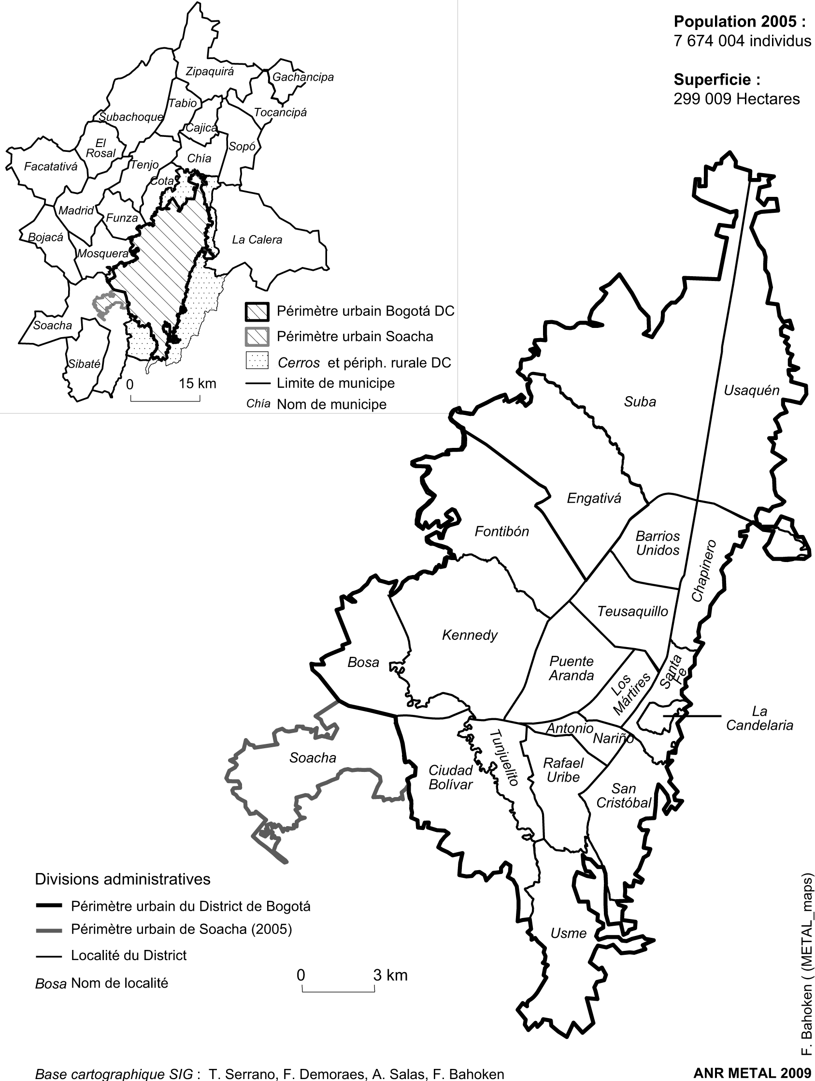
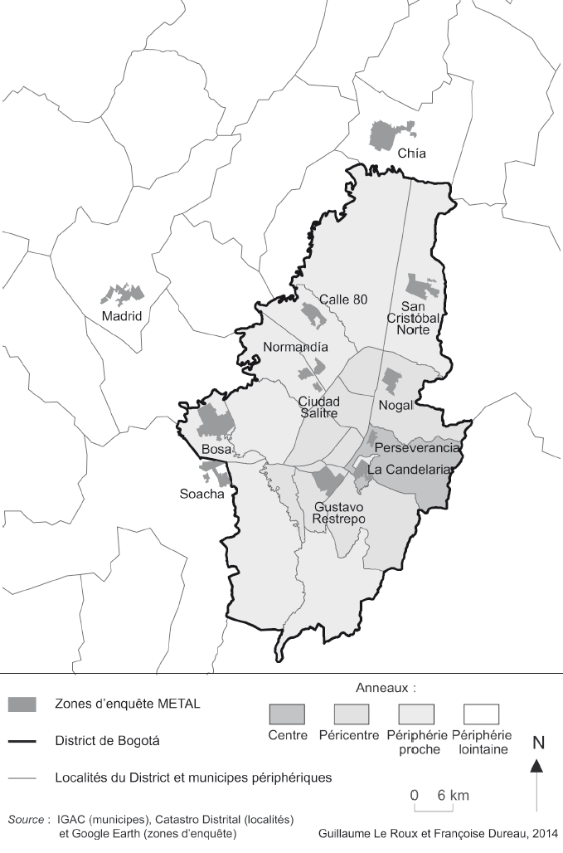
L’AIRE METROPOLITAINE DE BOGOTA
LES 12 ZONES D’ENQUÊTE METAL
C
19 Municipes périphériques
CHIA
M
S
MADRID
19 Localités dans le D.C.
SOACHA
Source: Mobilités et changement urbain. 2014
Notes:
Voici une carte de l’AM de Bogota.
Configuration territoriale est assez exceptionnelle à l’échelle latino-américaine, puisqu’en raison de l’annexion de 6 municipalités périphériques par la ville-centre en 1954, l’essentiel de l’étalement urbain a pu être contenu à l’intérieur du périmètre de la ville centre jusqu’au début des années 2000.
Ainsi l’AM se décompose entre:
1 DC constitué de 19 « localités » urbaines (≈ arrondissements) qui concentrait 84% des 8 millions d’habitants de l’agglo en 2005 (6,7 millions)
19 Municipes autonomes dans la « Savane » de Bogota = 16% (1,2 Millions)
Soacha (400 K/hab), Madrid (54 K/hab) et Chia (74 K/hab) apparaissent en rouge.
[CLIC] La figure de droite présente les 12 zones d’enquête de 2009 / 9 sont communes avec celles de 1993, dont Soacha, Madrid et Chia à l’extérieur du DC.
Ces 3 municipes ont été choisis car ils sont illustratifs de la diversité des formes d’expansion urbaine dans la périphérie de Bogotá.

Slide 5
Trois périphéries en expansion mais diversifiée socialement
Des périphéries en expansion
Croissance démographique
Arrivée de néo-résidents (souvent de Bogotá)
Offre accrue de logements (maisons)
Taux de croissance annuelle A. M. Bogotá (1973-2005)
 | 1973/1985 | 1985/1993 | 1993-2005
District Capital Bogotá | 3,3 % | 3,2 % | 1,9 %
Municipes périphériques | 4,6 % | 6,1 % | 3,4 %
Total Aire Métropolitaine | 3,4 % | 3,5 % | 1,9 %
Notes:
[CLIC] Les 3 municipes étudiés ici présentent 3 caractéristiques communes, liées au processus d’étalement urbain en périphérie métropolitaine:
• [CLIC] Une croissance démographique rapide / Supérieure à celle de Bogotá [CLIC] (pic de croissance à 11,3% Soacha 85-93 / 6,5% Madrid 85-93 / 6,6% Chía 93-05, contre 3 à 4% seulement Bogota AM sur les 2 périodes)
• [CLIC] Cette croissance s’explique principalement par l’arrivée de néo-résidants en provenance de Bogotá. Ainsi en 2005, 43% de la pop. de Soacha était née à Bogota, contre 1/3 de celle de Chía et 18% de celle de Madrid
• Ces néo-résidents sont attirés par l’intensification de la production du logement sur place et notamment des maisons (= 67% du parc résidentiel à Madrid et Soacha et 72% à Chia, contre 43% Bogota AM), qui attirent notamment des jeunes ménages
[CLIC] Par contre on observe des différences importantes dans le profil social des habitants de ces 3 périphéries:
• [CLIC] Madrid et Soacha ont un profil populaire, dans le prolongement des quartiers situés au sud du DC. Les 2 sextiles les plus pauvres (ICS 1 et 2) y représentent 40 et 37% de la population locale (contre 25% Bogota AM)
• A Chia au contraire, les 2 sextiles les + riches (ICS 5 et 6) représentent +30% de la population locale (contre 22% Bogota AM) ; une proportion en hausse entre 93 et 2005 car Chia se trouve dans le prolongement des beaux quartiers situés au NE de Bogota
• Cette polarisation sociale se retrouve dans le taux de motorisation des ménages (possession d’une auto ou +) = 1/3 à Chia / Moins d’1 s/ 10 à Madrid et Soacha (Bogota 20%) => ce qui a des conséquences sur les mobilités quotidiennes, et donc sur l’accès à l’emploi et aux ressources de la ville

Slide 6
Trois périphéries en expansion mais diversifiée socialement
Des contrastes sociaux importants
Madrid et Soacha: un profil populaire
Chia en voie d’ascension sociale
Des conséquences sur la mobilité quotidienne
Notes:
[CLIC] Les 3 municipes étudiés ici présentent 3 caractéristiques communes, liées au processus d’étalement urbain en périphérie métropolitaine:
• [CLIC] Une croissance démographique rapide / Supérieure à celle de Bogotá [CLIC] (pic de croissance à 11,3% Soacha 85-93 / 6,5% Madrid 85-93 / 6,6% Chía 93-05, contre 3 à 4% seulement Bogota AM sur les 2 périodes)
• [CLIC] Cette croissance s’explique principalement par l’arrivée de néo-résidants en provenance de Bogotá. Ainsi en 2005, 43% de la pop. de Soacha était née à Bogota, contre 1/3 de celle de Chía et 18% de celle de Madrid
• Ces néo-résidents sont attirés par l’intensification de la production du logement sur place et notamment des maisons (= 67% du parc résidentiel à Madrid et Soacha et 72% à Chia, contre 43% Bogota AM), qui attirent notamment des jeunes ménages
[CLIC] Par contre on observe des différences importantes dans le profil social des habitants de ces 3 périphéries:
• [CLIC] Madrid et Soacha ont un profil populaire, dans le prolongement des quartiers situés au sud du DC. Les 2 sextiles les plus pauvres (ICS 1 et 2) y représentent 40 et 37% de la population locale (contre 25% Bogota AM)
• A Chia au contraire, les 2 sextiles les + riches (ICS 5 et 6) représentent +30% de la population locale (contre 22% Bogota AM) ; une proportion en hausse entre 93 et 2005 car Chia se trouve dans le prolongement des beaux quartiers situés au NE de Bogota
• Cette polarisation sociale se retrouve dans le taux de motorisation des ménages (possession d’une auto ou +) = 1/3 à Chia / Moins d’1 s/ 10 à Madrid et Soacha (Bogota 20%) => ce qui a des conséquences sur les mobilités quotidiennes, et donc sur l’accès à l’emploi et aux ressources de la ville

Slide 7
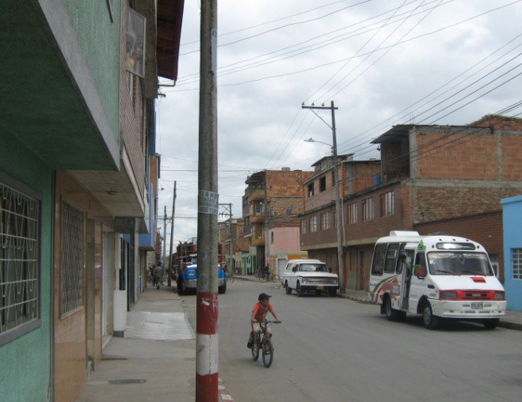
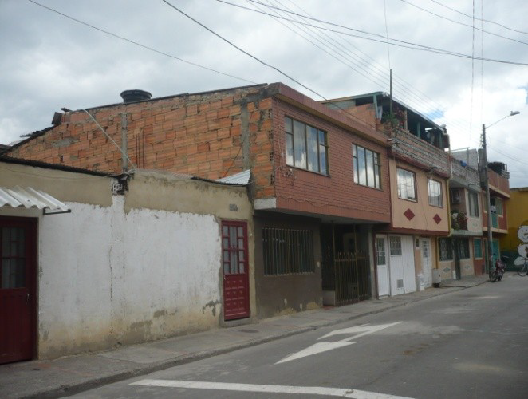
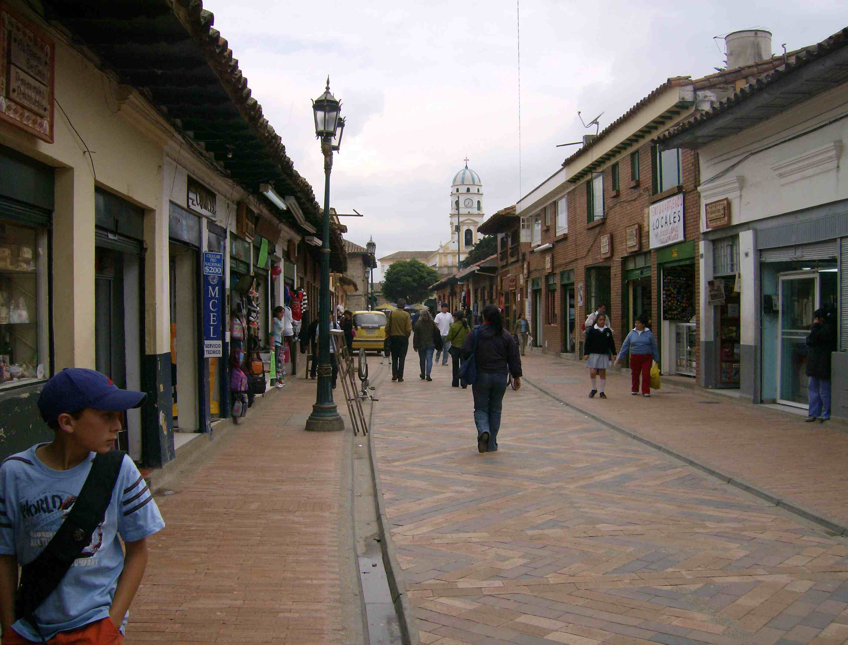
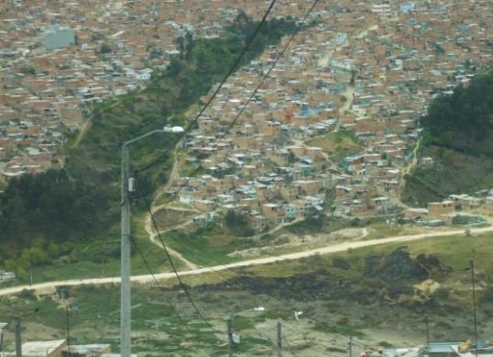
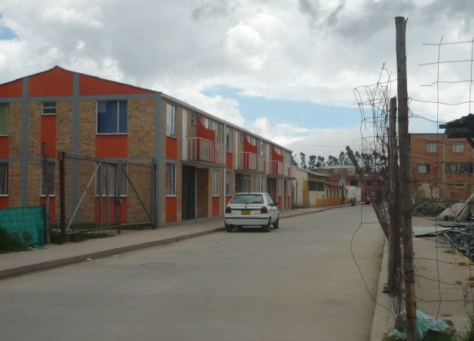
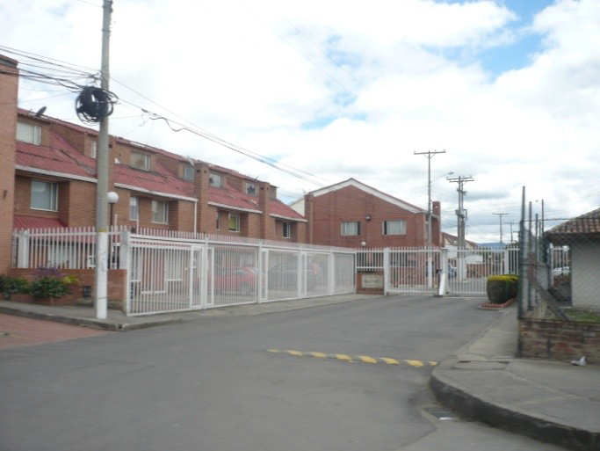
Trois périphéries en expansion mais diversifiée socialement
SOACHA
MADRID
CHIA
León XIII
Habitat informel
Centre traditionnel*
Altos de Cazucá
Logements sociaux
Quartiers fermés
©G. Le Roux (2015) * F. Dureau (2010)
Notes:
Cette diversité sociale est illustrée par les photos:
Habitat essentiellement informel à Soacha et Madrid, +/- consolidés (Cazucá = cas extrême) / apparition d’un habitat formel sous forme principalement de logements sociaux destinés à la petite classe moyenne
Chia au contraire, dont la partie centrale reste relativement populaire, voit se multiplier les ensembles résidentiels fermés destinées aux classes moyennes et aisées.
Ensembles résidentiels fermés: 26% du parc enquêté en 2009 à Bogota / 15% pour les bas revenus / 56% pour les hauts revenus

Slide 8
La « maturation » des périphéries au prisme des mobilités quotidiennes
Notes:
Nous allons maintenant aborder la question de la maturation des périphéries à travers l’étude des mobilités quotidiennes, en nous concentrant [comme évoqué en intro] sur les navettes domicile-travail et domicile-étude.

Slide 9
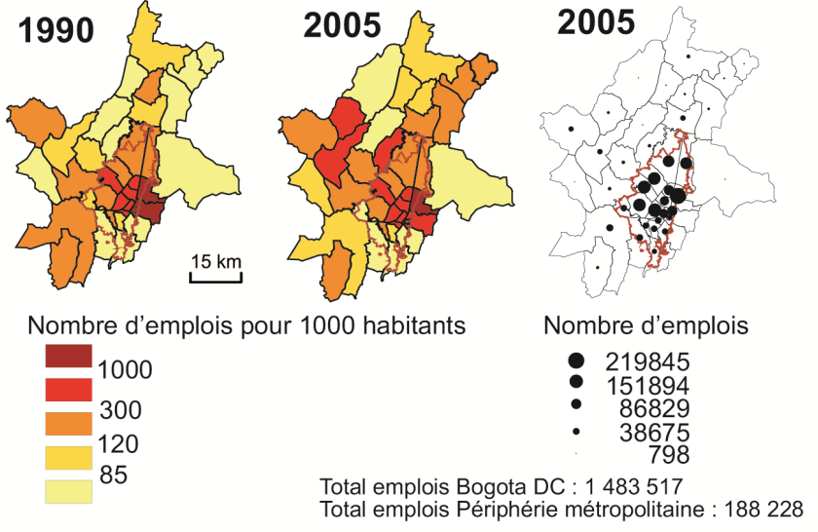
L’accroissement de l’offre d’emplois en périphérie
Densité et nombre d’emplois dans l’A.M. de Bogotá
Source: G. Le Roux. 2015 [1990: Cuervo & Alfonso (2001). 2005: traitement données Recensement]
Notes:
Un mot d’abord sur l’évolution de la répartition de l’emploi dans l’AM.
[CLIC] Comme le montre cette figure [thèse de G. Le Roux] on observe entre 1990 et 2005 un accroissement de la densité d’emplois dans les municipes de la périphérie bogotaine, qui est lié au desserrement des activités métropolitaines (industries, commerces, services, activités récréatives, écoles et universités privées) vers la périphérie.
Cette dynamique de métropolisation des emplois [elle-même lié au processus de mondialisation comme indiqué en début d’exposé], est une composante essentielle du phénomène de « maturation des périphéries », phénomène qui a des conséquences directes sur les navettes domicile-travail:
- des emplois de proximité de développent pour les habitants des périphéries, à l’intérieur du même municipe ou dans les municipes voisins (ex: de Madrid [CLIC])
- cette offre en périphérie est également attractive pour les habitants du DC

Slide 10
Evolution des lieux de destination 1993-2009 (Navettes vers le lieu de travail)
Hommes
Chía
Madrid
Soacha
Femmes
Chía
Madrid
Soacha
Notes:
Nous allons nous concentrer dans un premier temps sur l’évolution des navettes domicile-travail au départ des 3 zones d’enquête entre 1993 et 2009.
[CLIC] Pour chaque zone d’enquête, nous avons représenté la destination des navettes aux deux dates (sauf pour Chía en 1993, car les données n’étaient pas significatives).
Les changements observés ici permettent d’apporter des éclairages sur la question de l’autonomie des périphéries.
Le premier fait marquant est qu’on observe [clic] une augmentation des navettes vers le reste de l'AM au départ de Madrid, aussi bien pour les hommes que pour les femmes ce qui traduit une diversification des liens et plus d‘échanges de périphérie à périphérie. Cela s’explique par le développement de l’activité floricole dans la Savane, très demandeuse en main-d’œuvre, et par l’implantation ces 20 dernières années de plusieurs parcs industriels en périphérie également. Cette consolidation des bassins d’emploi en dehors de Bogota explique aussi qu’on observe au départ de Madrid :
[CLIC] une réduction des liens avec Bogotá surtout chez les hommes
[CLIC] une réduction très nette des navettes locales chez les femmes
Le deuxième fait marquant est de façon assez opposée [CLIC], une augmentation de la part des navettes vers Bogotá au départ de Soacha pour les hommes, ce qui reflète une intégration de la main d’œuvre masculine locale au marché de l’emploi du district capital, et de ce fait une dépendance accrue de cette périphérie vis-à-vis du centre.
Le troisième fait marquant est l’ampleur du travail féminin à domicile dans les 3 municipes, qui atteint [CLIC] 40% à Chía en 2009. Si on ajoute à cela les 28% de navettes locales (dont le lieu de destination est Chía), on arrive à plus des 2/3 de l’activité professionnelle féminine réalisée à l’intérieur de ce municipe, ce qui est considérable.
Conclusion : l’évolution des rapports qu’entretiennent les périphéries avec la ville-centre n’est pas homogène : le processus de maturation évoqué en introduction est plus manifeste à Madrid et Chía, qui se distinguent par l’importance de l’emploi de proximité (à domicile ou non loin du domicile), pour les hommes comme pour les femmes.

Slide 11
Evolution des modes de déplacement 1993-2009 (Navettes vers le lieu de travail)
1993
2009
Soacha
Madrid
Chía
Notes:
Cette diapo illustre l’évolution des modes de déplacement dans chacune des zones suivant le sexe
[CLIC] A Soacha, la prépondérance des transports en commun (en bleu) en 1993 et en 2009, s’y explique par le très faible taux de motorisation des ménages et par une offre abondante de minibus informels.
[CLIC] A Madrid, on constate en lien avec l’industrie et la floriculture, l’importance du transport d’entreprise globalement plus utilisé par les femmes et [CLIC] une forte progression vélo et moto chez les hommes, facilitée par la proximité des emplois.
A Chía (uniquement pour 2009), la distribution modale homme/femme est très inégale. [CLIC] Les hommes s’approprient en général la voiture disponible au sein du ménage pour aller au travail tandis que les femmes [CLIC] s’y rendent en bus.
Concernant les temps de trajets ils sont à la hausse partout aussi bien pour les hommes que pour les femmes. Ils avoisinaient en 2009 une demi-heure à Madrid et 40 minutes à Chía. Au départ de Soacha les conditions de déplacement des hommes vers les emplois, situés majoritairement dans le district, se dégradent pour atteindre 58 minutes en 2009 (+ 12 min par rapport à 1993)

Slide 12
Evolution des destinations et des modes de déplacement vers le lieu d’étude 1993-2009
DESTINATION
MODE
Chía
Madrid
Soacha
Chía
Madrid
Soacha
Chía
Madrid
Soacha
Chía
Madrid
Soacha
Chía
Madrid
Soacha
Chía
Madrid
Soacha
Notes:
Après l’évolution des navettes domicile- travail, on aborde maintenant l’évolution des destinations et des modes de déplacement des jeunes vers leur lieu d’étude.
- Globalement, comme attendu, [CLIC] pour l’éducation primaire en 1993 comme en 2009 les navettes sont plutôt centrées sur municipe résidence (en bleu). Il en est de même pour le secondaire à l’exception de Chía en 2009 [CLIC] où les enfants des classes moyennes et aisées sont fréquemment scolarisés dans des établissements privés de la capitale.
- On remarque aussi [CLIC] que la dépendance vis-à-vis de Bgta est surtout marquée pour le supérieur (en brun), même si [CLIC] cette influence diminue (du fait du renforcement des pôles de formation supérieure en périphérie)
- En 2009, Chía [CLIC] est comparativement la municipalité qui propose l’offre la plus élevée en enseignement supérieur parmi les 3 zones d’enquêtes (plus de 50% des étudiants ne sortent pas du municipe), ce qui reflète un degré d’autonomie plus avancé.
Si on s’intéresse maintenant aux modes de déplacement [CLIC], on remarque que la marche à pied (en beige) est très pratiquée pour le primaire et le secondaire, ce qui n’est pas surprenant dans des périphéries populaires comme Madrid et Soacha, où les enfants fréquentent majoritairement l’école publique de leur quartier.
- A Chía au contraire [CLIC], le 1er mode de déplacement est le ramassage scolaire (en pourpre), ce qui reflète un fait déjà évoqué plus haut, à savoir que la majorité des enfants sont scolarisés dans des établissements privés éloignés de leur domicile.
Pour le supérieur [CLIC], l’éloignement des universités explique l’important recours aux transports en commun publics (en gris), sauf en 2009 à Chía, où la marche à pied joue également un rôle, du fait de l’existence d’une offre de formation sur place.
Conclusion : à travers les navettes vers le lieu d’étude, on confirme le constat précédent que les trois zones d’enquête n’ont pas toute la même forme d’autonomie / dépendance vis-à-vis de Bgtá:
Soacha et Madrid voient globalement leur autonomie se renforcer à tous les niveaux d’éducation, même si l’attractivité de Bogotá reste forte dans le supérieur;
De son côté Chía mobilise assez largement les établissements privés de Bgta dans le secondaire, mais dispose d’une offre éducative locale importante dans le supérieur.

Slide 13
conclusiOn
une idée de « maturation » qui se confirme, mais qui présente aussi des limites
des convergences avec les autres métropoles latino-américaines (Santiago du Chili, São Paulo), mais des difficultés de comparaison
Notes:
Conclusion : 2 idées simples
1. Concernant la « Maturation des périphéries » : cette idée, déjà avancée sur Bogotá et également décrite en France à propos de Paris (JP Lévy, 2009 ; Imbert, Brune, Rozenholc, 2011 [villes nouvelles] ; M. Berger, Aragau, Rougé 2014 [périurbain]) se confirme dans les 3 municipes étudiés. Elle repose sur la capacité des périphéries à générer de l’emploi et une offre éducative sur place, mais aussi –ce que nous n’avons pas eu le temps de développer ici- des logements et des services permettant aux populations résidentes de s’affranchir de la dépendance du centre. C’est donc une étape importante, qui marque la fin d’un certain modèle de périphérie urbaine « dominée » par le centre.
Pour autant, et comme l’ont bien montré Yves Jouffe et al., cette maturation a ses limites: ces espaces restent marqués par la pauvreté et quand les navettes au centre diminuent, cela peut traduite des formes de renoncement aux ressources du centre (ex: emplois qualifiés et rémunérateurs), ainsi qu’un repli sur des ressources locales qui restent limitées (en termes d’emplois, d’offre éducative ou de services). Dans ces conditions, les réseaux sociaux, principalement la famille (élargie) sont les principaux contrepoints aux handicaps de la périphicité (notion de « bonding capital »).
Enfin la situation est assez variable d’une périphérie à l’autre: Soacha confirme sa position de banlieue pauvre, Chia la trajectoire ascendante du profil social de ses habitants, et Madrid une attirance aussi marquée pour la Savane que pour Bgta.
2. Concernant la portée comparative des observations faites à Bogota: qu’en est-il des autres villes d’Amérique latine (Santiago et São Paulo)? L’absence d’enquête antérieure dans ces 2 villes ne permet pas de faire de comparaison sur l’évolution observée entre 1993 et 2009. [D’autre part, le poids démographique plus limité de la ville-centre dans ces 2 derniers cas relativise la portée de l’exercice comparatif.] Toutefois, qu’observe-t-on dans ces 2 villes en 2009? Globalement, une situation assez comparable, avec qqs nuances significatives:
À Santiago, la fonction essentiellement résidentielle des comunas périphériques reste forte et concerne aussi bien les zones aisées (ex: Colina Tradicional), bien reliées aux centre par des autoroutes urbaines à péage, que populaires (ex: El Volcan), où les navettes quotidiennes vers les emplois du centre s’avèrent difficiles pour les habitants dépourvus d’automobile
A São Paulo, les distances et les difficultés de circulation sont telles (en termes de durée, mais aussi de tarifs pour les transports collectifs), pour les classes populaires périphériques (ex: Grajau, Cidades Tiradentes) que l’accès quotidien au centre-ville et quasiment impossible, ce qui limite considérablement l’espace d’action de ses habitants et les contraints à se contenter des ressources de la proximité. Une « autonomie contrainte », en qq sorte.

Slide 14
Repères Bibliographiques
Dureau, Gouëset (2010). Formes de peuplement et inégalités de déplacements. Soacha et Madrid, Tiers Monde, N° 201.
Dureau, Lulle, Souchaud, Contreras (Dir.) (2014). Mobilités et changement urbain. Bogotá, Santiago et São Paulo. PUR.
Dureau, Gouëset, Le Roux, Lulle (2014). « Les inégalités d’accès aux ressources urbaines dans des quartiers périphériques en mutation à Bogotá Cahiers de Géo du Québec, Vol 58, N°163.
Le Roux (2015): (Re)connaître le stade de peuplement actuel des grandes villes latino-américaines (Bogotá). Thèse de doctorat
Dureau, Le Roux, Lulle (dir.) (en cours /2017) : Movilidades espaciales y dinámicas urbanas en Bogotá desde los años 1990
Notes:
Cette question a déjà été explorée dans les publications suivantes par les auteurs
Elle sera développée de nouveau dans l’ouvrage collectif en cours sur Bogota
Nous développons ici des aspects nouveaux qui n’ont pas encore été exploré, notamment sur la mise en perspective de 3 périphéries de nature assez différente et sur le recours systématique à une approche diachronique (1993-2005)

Slide 15
Annexes

Slide 16
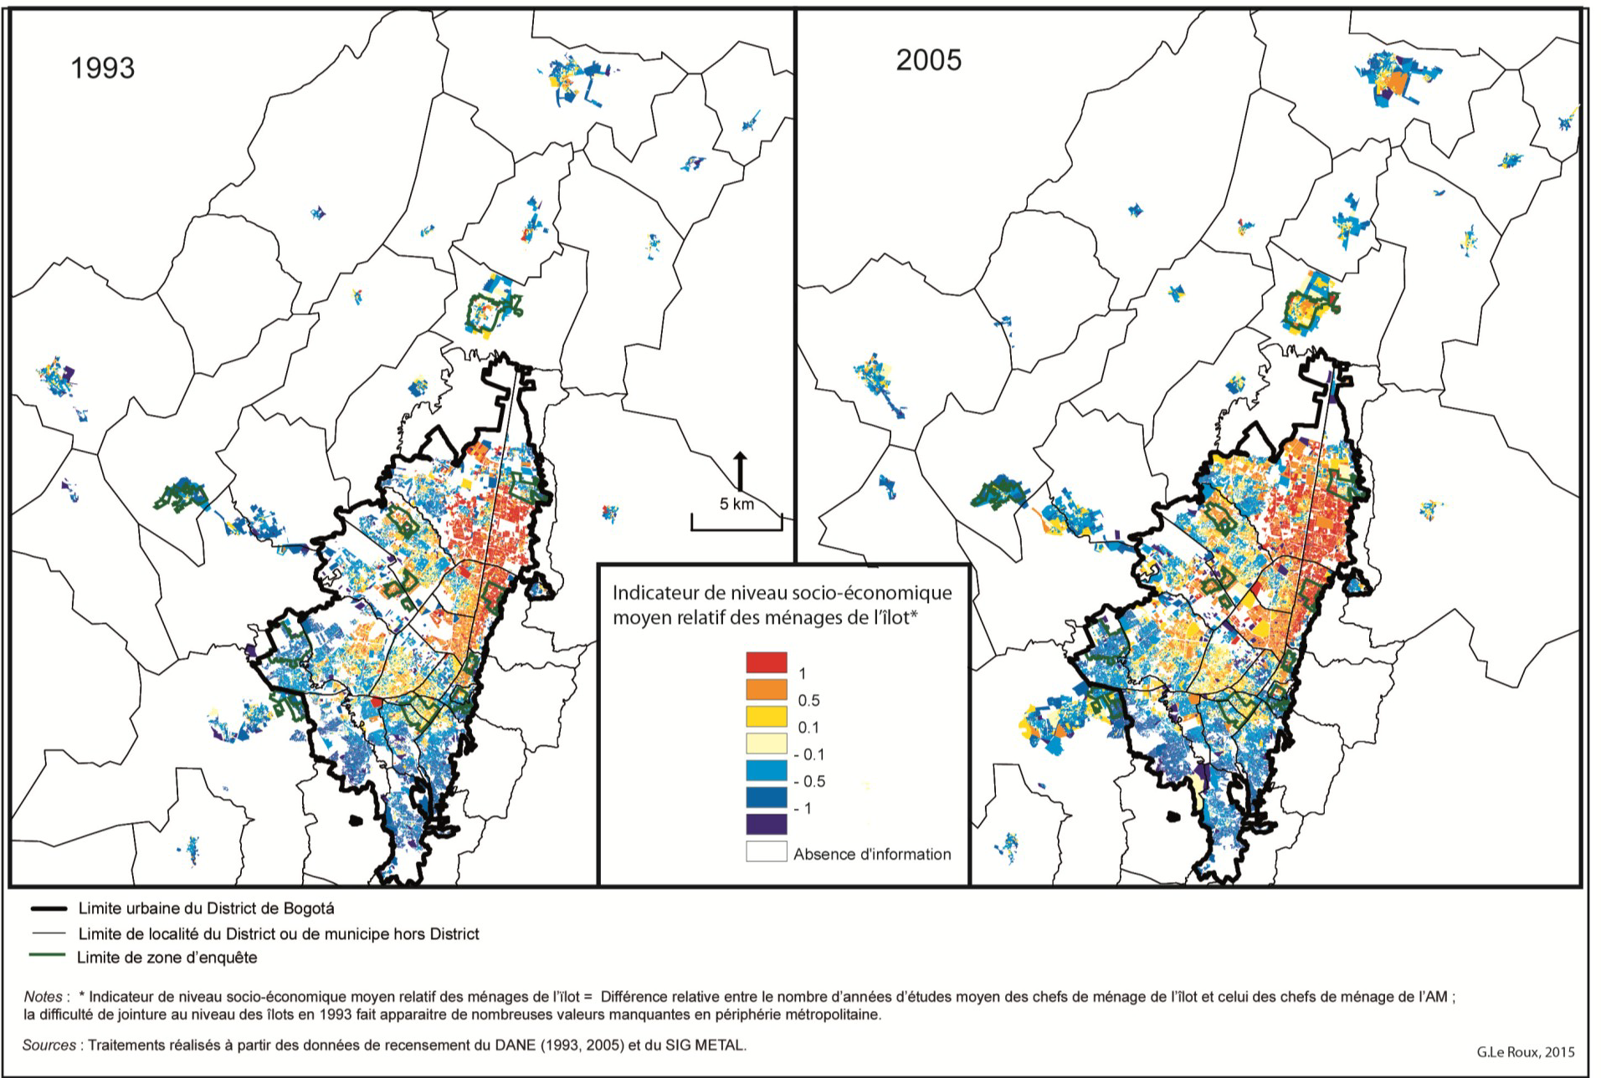
Evolution du modèle ségrégatif métropolitain (1993-2005)
Indicateur du niveau socioéconomique moyen des ménages par ilot
CHIA
MADRID
SOACHA
Source: G. Le Roux. 2015
Notes:
Cette diversité sociale est le produit d’une expansion du modèle ségrégatif de Bogotá à une échelle métropolitaine:
Historiquement le DC est divisé entre:
un quart NE qui concentre les classes aisées (en rouge)
Un tiers sud qui concentre les classes populaires
Un quadrant ouest plus mixte socialement (classes moyennes)
Ce modèle ségrégatif se renforce entre 1993 et 2005 et [CLIC] il se prolonge vers la périphérie [CLIC]:
Corridor Nord (Chia/Cajica/Zipaquira).
Corridor Ouest (Mosquera/Funza/Madrid)
Corridor Sud (Soacha), où des ilots de classes moyennes font néanmoins leur apparition
[OJO: la zone d’enquête de Chia (calée sur celle de 93 et populaire) ne reflète pas la trajectoire sociale (ascendante) du reste du Municipe => décalage entre Censo 2005 et Encuesta 2009]

Slide 17
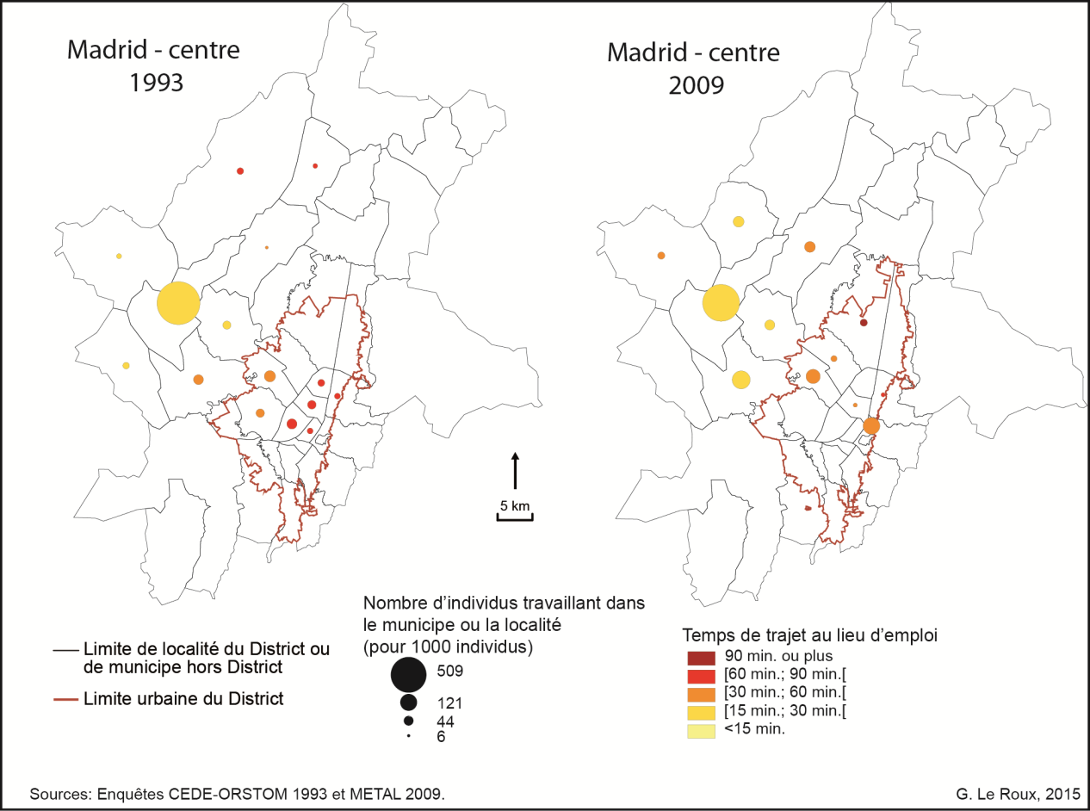
Lieux d’emploi et temps de trajet des habitants du centre de Madrid (1993 et 2009)
Notes:
DIAPO FACULTATIVE (possibilité de passer directement à la suivante) :
Cette diapo centrée sue les navettes au départ de la zone d’enquête de Madrid en 1993 et 2009 illustre la complexification que l’on vient d’évoquer:
[CLIC] Contrairement à ce qu’on aurait pu attendre, les navettes de Madrid vers Bogota (en bleu) n’ont pas augmenté entre les deux dates. Les conditions de transport vers le DC expliquent en partie cette stagnation (temps et coûts de transport élevés), [ainsi qu’un décalage entre la spécialisation de la m/oe locale (ouvrière) et l’offre d’emploi dans la capitale]
[CLIC] Ce sont les emplois dans les municipalités voisines de la Savane (en rouge) qui ont le plus augmenté (industrie et floriculture principalement)
=> Confirme l’idée que Madrid est plus intégré au marché du travail de la « savane » (m/oe ouvrière et nombreux emplois dans les fleurs, l’industrie ou l’agriculture) qu’à celui de la capitale colombienne (où les emplois sont plus qualifiés)

